Slide 1
КОНДЕСЮК ТЕТЯНА ВОЛОДИМИРІВНА
ГОЛОВА МЕТОДИЧНОГО ОБ‘ЄДНАННЯ
закінчила
Київський державний педагогічний інститут
ім. М. Драгоманова. Учитель вищої категорії. Педагогічний стаж –
24 роки.

Slide 2
МОЄ ПЕДАГОГІЧНЕ КРЕДО
Він — учитель за покликанням; його не можна уявити собі ніким іншим як учителем. Викладання стало його життям, його поживою; воно нероздільно зв'язане з ним. І не дивно, що вчительська справа стає у нього вільним мистецтвом, і він на всіх своїх учнів накладає печать свого духу! Як він знаходить своє щастя в навчанні, так можна вважати щасливими тих, хто в нього вчиться.
А. Дістервег

Slide 3
МОЄ ЖИТТЄВЕ КРЕДО
Коли не видно ясних доріг і сонячних плаїв, безсумнівною дорогою є найважча – дорога шляхетна.
Євген Сверстюк
“ Собор у риштованні ”

Slide 4
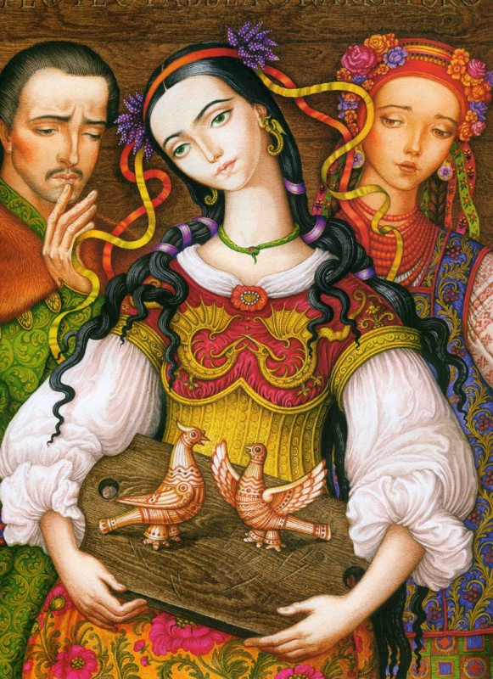
ТЕМА САМООСВІТИ
«Роль
казкотерапії
на уроках української літератури для створення позитивного психологічного мікроклімату»

Slide 5
МОЇ ДОСЯГНЕННЯ НА ПЕДАГОГІЧНІЙ НИВІ
№ | Роки | Досягнення
1 | 2009-2010 | створення авторської виховної програми “Криниці духовності”
2 | 2009-2010 | проведення уроку здоров’я для слухачів КОІПОПК “Створення елементарного роздуму ”
3 | 2010-2011 | виступ на педагогічній раді на тему “Методичне об'єднання педагогічних працівників як ефективна форма підвищення професійної компетентності”
4 | 2010-2011 | член журі ІІ етапу Всеукраїнської учнівської олімпіади з української мови та літератури
5 | 2010-2011 | презентація власної виховної програми на обласному семінарі
5 | 2011-2012 | підготовка призера ІІ етапу Всеукраїнської учнівської олімпіади з української мови та літератури (Гоголь К., ІІІ м.)
7 | 2011-2012 | підготовка призерів ІІ етапу Всеукраїнського мовно-літературного конкурсу ім. Тараса Шевченка

Slide 6
8 | 2011-2012 | підготовка призерів ІІ етапу Всеукраїнського конкурсу “Об’єднаймося, брати мої ”
9 | 2011-2012 | проведення уроку здоров’я для слухачів КОІПОПК “Формування навичок турботи про власне здоров’я під час вивчення прислівникових сполучень”
10 | 2011-2012 | член журі ІІ етапу Всеукраїнської учнівської олімпіади з української мови та літератури
11 | 2011-2012 | член журі ІІ етапу Всеукраїнського конкурсу знавців української мови ім. Петра Яцика
12 | 2011-2012 | виступ на педагогічній раді на тему “ Роль класного керівника у розвитку та підвищенні ефективності співробітництва гімназії та батьків”
13 | 2011-2012 | підготовка матеріалів до Третьої Міжнародної виставки “Сучасні заклади освіти – 2012”
14 | 2011-2012 | участь у міському конкурсі на краще методичне об’єднання (ІІ місце)
15 | 2012-2013 | член журі з перевірки контрольних робіт з української мови та літератури І етапу Всеукраїнського конкурсу-захисту МАН

Slide 7
16 | 2012-2013 | член журі ІІ етапу Всеукраїнського мовно-літературного конкурсу ім. Тараса Шевченка
17 | 2012-2013 | член журі ІІ етапу Всеукраїнської учнівської олімпіади з української мови та літератури
18 | 2012-2013 | підготовка навчально-методичного посібника “Використання інноваційних технологій на уроках української мови та літератури для розвитку творчих здібностей учнів”, затв. НР КОІПОПК
19 | 2010-2013 | Публікації уроків та виховних заходів на сайтах http://teacher.at.ua/ http://navigator.rv.ua/ http://www.teacherjournal.com.ua/ http://suzirya.org.ua/index.php http://metodportal.info/ http://1a-9sad.at.ua/ http://osvita.ua/school/lessons_summary/family/18776/
20 | 2010-2013 | http://osvita.ua/school/lessons_summary/outschool/17627/ http://osvita.ua/school/lessons_summary/outschool/20105/ http://teacher.at.ua/publ/shhob_diti_jshli_do_shkoli_zaljubki/38-1-0-8810

Slide 8
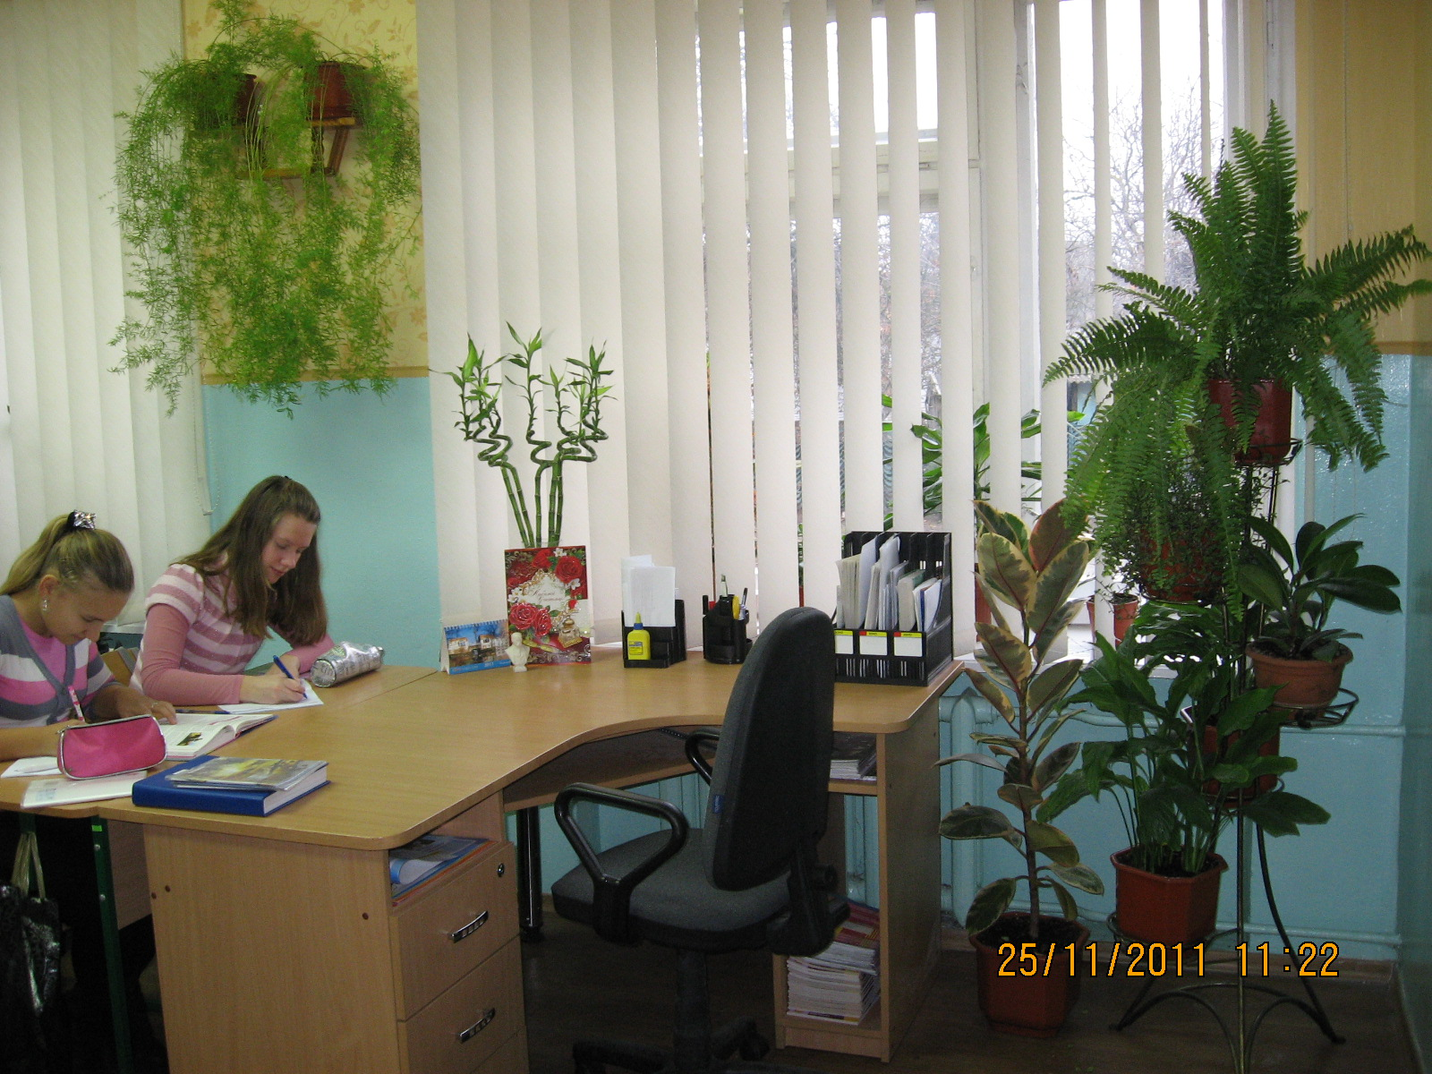
 | 2010-2013 | http://teacher.at.ua/publ/vikhovnij_ideal_ukrajinskoji_sim_39_ji/11-1-0-8815
22 | 2010-2013 | http://osvita.ua/school/lessons_summary/literature/15440/
23 | 2010-2013 | http://www.eduwiki.uran.net.ua/wiki/images/5/5b/МО_словесності.swf http://teacher.at.ua/publ/12-1-2

Slide 9
24 | 2012-2013 | Виступ на педагогічній конференції. “Роль методичного обєднання у формування компетенцій учителя”.
25 | 2012-2013 | Проведення уроку української мови на семінарі директорів “РМ. Побудова твору-роздуму. “Для чого людині здоров’я?”
26 | 2012-2013 | Член комісії з перевірки робіт-претендентів на “Золоту медаль”
27 | 2013-2014 | Член журі ІІ етапу Всеукраїнської учнівської олімпіади з української мови та літератури
28 | 2013-2014 | Підготовка переможця І (міського) етапу МАН
29 | 2013-2014 | Виступ перед слухачами КОІПОПК “ Робота з обдарованими учнями на уроках української мови”
30 | 2013-2014 | Співавтор посібника “ Система роботи з обдарованими учнями в Білоцерківській гімназії №2”.
31 | 2013-2014 | Виступ на педагогічній конференції “Новий державний стандарт: вимоги до сучасного уроку”.
32 | 2013-2014 | Виступ на педагогічній раді. “Робота з обдарованими учнями на уроках української мови”.
33 | 2013-2014 | Навчання на дистанційних курсах “Інтернет-урок” (сертифікат).

Slide 10
34 | 2012-2014 | Координатор Всеукраїнської гри “Соняшник” в Білоцерківській гімназії №2
35 | 2013-2014 | Підготовка призера міського конкурсу “Шевченко в моїй долі” (ІІІ м., Кондесюк Назарій)
36 | 2013 | Учасник Всеукраїнського конкурсу “Творчий учитель – обдарований учень” (сертифікат)
37 | 2013/2014 | Підготовка переможця ІІ (обласного) етапу МАН
38 | 2013/2014 | Учасник творчої групи з підготовки матеріалів до конкурсу “Відкритий світ”
39 | 2013/2014 | Виступ на міській методичній сесії з презентацією посібника “Робота з обдарованими учнями в Білоцерківській гімназії №2”
40 | 2013/2014 | Презентація закладу на міській виставці “Сучасна освіта Білої Церкви -2014”

Slide 11
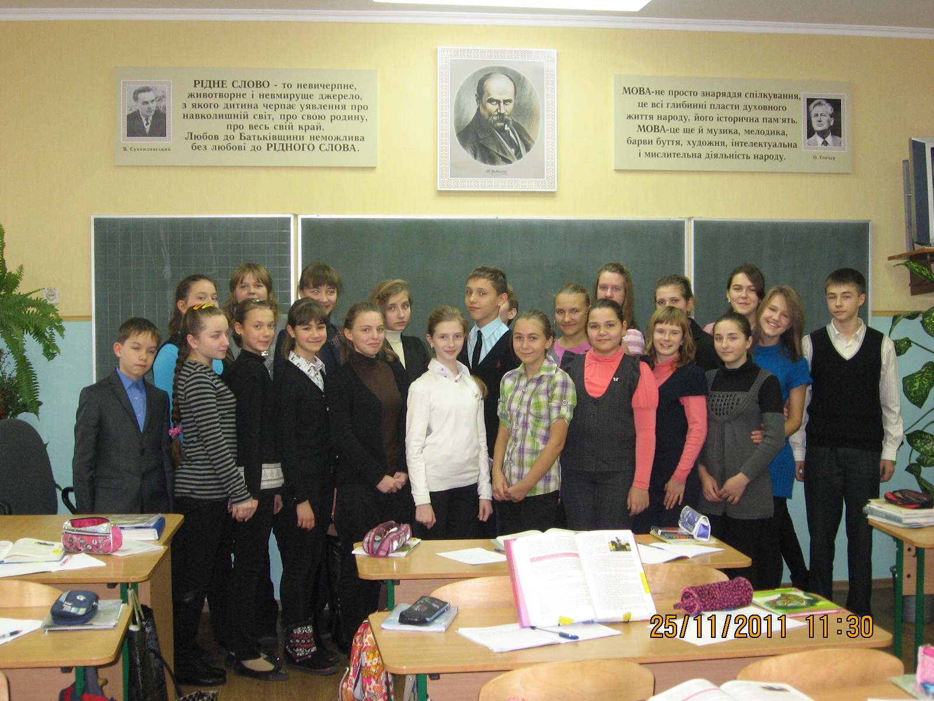
Робота за виховною програмою “Криниці духовності”

Slide 12
Авторська виховна програма розвитку учнівського колективу для 5-9 класів
Мета:
сприяти становленню гармонійно розвиненої, високоосвіченої, високоморальної, соціально активної й національно свідомої особистості, наділеної глибокою громадянською відповідальністю, високими духовними якостями, родинними й патріотичними почуттями, зі сформованою системою цінностей, здатної до саморозвитку й самовдосконалення.

Slide 13
ВИХОВНІ ЗАВДАННЯ
- забезпечення умов для всебічного гармонійного розвитку дитини;
- усвідомлення єдності людського роду і себе як його неповторної частини;
- повага до людського життя;
- духовна відповідальність перед своїми предками й нащадками;
- людяність, рівність, прояв громадянських почуттів;
- протидія аморальним явищам; формування гуманістичного світогляду;
- формування мотивів і потреб моральної поведінки;
- виховання високих моральних якостей, духовного багатства.

Slide 14
ОЧІКУВАНІ РЕЗУЛЬТАТИ
- ставлення дитини до суспільства, людей, праці, активна життєва позиція; - спрямованість особистості учня, її потреби, мотиви, інтереси, ідеали; - рівень свідомості і відповідальності; - рівень моральної поведінки; - рівень культури, форми й засоби культурного самовияву і самоутвердження; - конструктивність або деструктивність поведінкових виявів учня; - самовідчуття дитини (соціальне, етичне тощо).

Slide 15
ФОРМИ ВИХОВНОЇ РОБОТИ
використання біографій, життєвого досвіду великих людей; листи до близьких, присвяти; творчі проекти власного духовного розвитку; акції милосердя; тематичні фотовиставки; інсценізації; зустрічі з цікавими людьми; портрет класу «Наше моральне обличчя»; проект «Учень року»; усні журнали; святкові концерти; бесіди, дискусії на морально-етичні теми та інші.

Slide 16
ЗМІСТ ВИХОВНОЇ РОБОТИ
5 клас: І. «Ставлення до батьків та рідних».
ІІ. «Обов’язок перед людьми та суспільством».
ІІІ. «Розуміння життя, добра і зла в ньому».
6 клас: І. «Виховання високих моральних якостей і норм
поведінки”.
ІІ. «Любов до знань, школи й учителя».
7 клас: І. «Дружба, любов, сім’я».
ІІ. «Розуміння краси природи, навколишнього
світу”.

Slide 17
Скажи мені, з ким ти знайомий, і я скажу тобі, хто ти. Якщо я знаю, чим ти займаєшся, я скажу тобі, що з тебе вийде. Й.-Ф. Гете

